Slide 1
Оценка точности вынесенного заключения, корректировка для повышения точности заключения
ОПД 7

Slide 2
Построение гипотезы для оценки ПВК
(модуль «Блоки тестов»)
Профессия
ПВК1
ПВК2
Тесты
Тест1
Т1П1
Расчет1
Расчет2
Т1П2
Тест2
Т2П1
Тест3
Т3П1
Т3П2
Т3П3
Гипотеза

Slide 3
Уравнение линейной регрессии
$$Y=A+K1×П1+K2×П2 …Kn×Пn$$
Где
Y – результат оценки соответствия
А – свободный член (может быть равен «0»)
K – коэффициент (значимости) для определенного показателя методики
П – значение конкретного показателя методики, который входит в расчет уровня соответствия

Slide 4
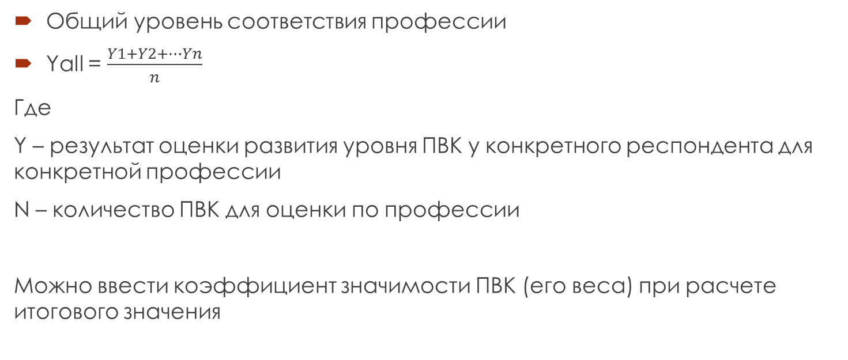
Получаем Y для всех ПВК профессии
Общий уровень соответствия профессии
Yall = $\frac{Y1+Y2+…Yn}{n}$
Где
Y – результат оценки развития уровня ПВК у конкретного респондента для конкретной профессии
N – количество ПВК для оценки по профессии
Можно ввести коэффициент значимости ПВК (его веса) при расчете итогового значения

Slide 5
Как проверить правильность
Результат оценки в системе
Респондент | Профессия 1 | ПВК1.1 | ПВК1.2 | Профессия 2 | ПВК2.1 | ПВК2.2
1 | 3,5 | 2 | 5 | 7,5 | 6 | 9
2 | 6 | 5 | 7 | 3,5 | 2 | 5
3 | 6 | 3 | 9 | 3 | 2 | 4
4 | 5,5 | 1 | 10 | 6,5 | 6 | 7
5 | 6 | 4 | 8 | 4,5 | 4 | 5
6 | 6 | 3 | 9 | 5,5 | 9 | 2
7 | 8 | 7 | 9 | 5 | 5 | 5
Респондент | Профессия1 | Эксперт1 | Эксперт2 | Эксперт n
1 | 4 | 4 | 5 | 3
2 | 2,33 | 2 | 3 | 2
3 | 6 | 5 | 6 | 7
4 | 4 | 4 | 3 | 5
5 | 7 | 6 | 7 | 8
6 | 3 | 3 | 2 | 4
7 | 6 | 6 | 7 | 5
Результат оценки экспертов

Slide 6

Поиск значимых показателей для оценки пригодности респондента
Респондент | Профессия1 | Эксперт1 | Эксперт2 | Эксперт n
1 | 4 | 4 | 5 | 3
2 | 2,33 | 2 | 3 | 2
3 | 6 | 5 | 6 | 7
4 | 4 | 4 | 3 | 5
5 | 7 | 6 | 7 | 8
6 | 3 | 3 | 2 | 4
7 | 6 | 6 | 7 | 5
Респондент | ПМ1.1 | ПМ1.2 | ПМ1.3 | ПМ2.1
1 | 2 | 5 | 6 | 9
2 | 5 | 7 | 2 | 5
3 | 3 | 9 | 2 | 4
4 | 1 | 10 | 6 | 7
5 | 4 | 8 | 4 | 5
6 | 3 | 9 | 9 | 2
7 | 7 | 9 | 5 | 5
Средние = $4,62±1,74$
«Лучшие» - больше этого разброса
«Худшие» - меньше этого разброса
T-критерий Стьюдента между группами «Лучших» и «Худших» - поиск показателей методик и уровня их значимости
Корреляция между оценками экспертов и показателями методик

Slide 7
Поддержание системы прогнозирования в актуальном состоянии
Как сделать?

